Slide 1
Якутская республиканская общественная организация «Всероссийское общество охраны природы»
2014 год

Slide 2
Общероссийская общественная организация «Всероссийское общество охраны природы»

Slide 3
Начало истории «ВООП»
В начале 1924 года отделом охраны природы Наркомата просвещения РСФСР было выдвинуто предложение оформить образование природоохранной общественной организации в традиционной форме – в виде добровольного Общества охраны природы. Идею организации Общества одобрили руководители Наркомпроса А. В. Луначарский, Н. К. Крупская, М. Н. Покровский.
На совместных заседаниях отдела охраны природы и Всероссийского комитета по охране памятников природы Наркомпроса многократно обсуждался проект устава новой организации, разработанный заведующим отделом охраны природы Ф. Ф. Шиллингером. В обсуждении проекта устава участвовали профессора: С. А. Бутурлин, Г. А. Кожевников, Н. М. Кулагин, М. П. Розанов, Д. М. Россинский и другие.
29 ноября 1924 года устав был утвержден, и этот день стал днем создания Всероссийского общества охраны природы.

Slide 4
Первые страницы истории «ВООП»
Целью создания Всероссийского общества охраны природы была необходимость добровольного объединения научных сил и наиболее прогрессивно мыслящей общественности для восстановления и рационального использования природных ресурсов страны, подорванных гражданской войной и разрухой.
3 декабря 1924 года. На первом организационном собрании был избран Временный совет. Первым председателем Общества стал зоолог, профессор Григорий Александрович Кожевников.
3 апреля 1925 года. Организационный период завершился общим собранием членов ВООП. Были избраны постоянные органы руководства Общества. Председателем совета ВООП (исполнительный орган) был избран Н. М. Федоровский.

Slide 5
Задачи и направления «ВООП»
На первоначальном этапе существования Общества главными из его задач были: разработка научных вопросов сохранения и восстановления природных запасов, участие в практической работе государства по охране природы среди населения.
Важное место в работе Общества заняла пропаганда идей охраны природы среди населения: проведение лекций, бесед и диспутов по охране природы, организация постоянных и периодических выставок, издание литературы природоохранного содержания, проведение экскурсий.

Slide 6
I съезд Всероссийского общества содействия охране и озеленению населенных пунктов
I съезд состоялся 15 – 17 августа 1955 года в Москве. Его открыл заместитель председателя Совета Министров РСФСР Н. Н. Беспалов. С докладом об итогах работы и задачах Общества выступил председатель оргкомитета Общества профессор Г. А. Аветисян.
На съезде был принят новый устав Общества и избран Центральный совет. Председателем Общества был избран Г. П. Мотовилов.

Slide 7
Якутский республиканский совет «Всероссийской общественной организации охраны природы»
В советскую эпоху ЯРС «ВООП» имел богатую историю и солидный опыт работы.
В годы развала 90-х организация, как и многие общественные и государственные структуры, была в упадке, потеряла статус и авторитет.
Согласно данным Росстата новая государственная регистрация ЯРОО «ВООП» утверждена 9 февраля 1998 года в Управлении Министерства Российской Федерации по налогам и сборам по Республике Саха (Якутия).

Slide 8
Из истории создания Якутской республиканской общественной организации «Всероссийское общество охраны природы»
Члены оргбюро Якутского автономно-республиканского отделения ВООП: Иванов П. С., Немчинов А. Г., Паулин А. В., Савченко Ф. И., Шелудякова В. А., Ча Н. И., Аникин И. Г.
Первый Совет ЯРО ВООП избран на II совещании по охране природы Якутии, состоявшемся 24 – 26 апреля 1962 года. Председательствовал Шадринов Н. В., первый заместитель председателя Совета Министров ЯАССР. Из ЦС ВООП и Ученого Совета Географического общества присутствовал Ефремов Ю. К.
26 апреля 1962 года в Якутске состоялось ЯР Учредительное совещание. Присутствовало: 106 человек. В ЯРС ВООП вошли 31 человек. Избрана ревизионная комиссия из 5 человек.

Slide 9
Первые активисты ЯРС ВООП:
Алексеев В. Е., директор Намского Лесхоза
Чугунова З. Е., завед. Ботаническим садом ЯФ СО АН СССР
Соколов С. П., нач. Управления лесного хозяйства Якутского Совнархоза
Аргунов А. И., нач. Инспекции Госрыбхоза
Зорина Л. Т., главврач Республиканской санэпидемстанции
Немчинов А. Г., ученый секретарь комиссии по охране природы ЯФ СО АН СССР
Соломонов Н. Г., преподаватель ЯГУ
Винокурова А. П., секретарь Якутского Обкома ВЛКСМ

Slide 10
ЯРС ВООП в 60-е годы ХХ века
Ряд лет председателем ЯРС ВООП был Алексей Иванович Аргунов
Ученым секретарем комиссии по охране природы ЯФ СО АН СССР А. Г. Немчинов.
При их активном участии проходили ежегодные Республиканские совещания по охране природы с последующей публикацией материалов, характеризуемых богатой научной содержательностью, глубиной практической полезности и духовно-нравственной направленностью.

Slide 11
Сотрудничество структур по охране природы
Природоохранная деятельность, совещания и их материалы готовились в сотрудничестве структур:
Комиссии по охране природы ЯФ СО АН СССР;
Якутского РО ВООП;
Якутского отделения Сибирского НИИ озерного и речного хозяйства;
Якутского областного союза потребительской кооперации «Холбос»;
Якутского бассейнового управления по охране и воспроизводству рыбных запасов и регулированию рыболовства
Управления охотничье-промыслового хозяйства при Совете Министров ЯАССР

Slide 12
Материалы Республиканских совещаний по охране природы
Сборник 1965 года
Сборник 1967 года

Slide 13
Материалы Республиканских совещаний по охране природы
Сборник 1971 года
Сборник 1972 года

Slide 14
Материалы Республиканских совещаний по охране природы
Сборник 1976 года

Slide 15
1974 год.
За активную и многообразную деятельность Всероссийское общество охраны природы награждено орденом Трудового Красного Знамени.

Slide 16
Период 70 – 80 годов ХХ века в Якутии
На общем фоне развития общественных организаций в Якутии ЯРС «ВООП» характеризовалась как одна из самых сильных и ярких по республике.
Лидерами ЯРС «ВООП» избирались Председатели правительства республики.
Общественная организация могла содержать сильный и сплоченный коллектив штатных работников: освобожденных заместителя председателя Якутского общественного совета «ВООП», ответственного секретаря и инструкторов.

Slide 17
Председатели ЯРС «ВООП» в 60-80 годах ХХ века:
Аргунов Алексей Иванович
Упхолов Петр Михайлович
Уваров Петр Павлович
Матвеев Иван Афанасьевич
Николаев Михаил Ефимович
Кайдышев Юрий Васильевич

Slide 18
Во II-ой половине 70-х годов председателем ЯРО ВООП был Михаил Ефимович Николаев

Slide 19
Из отчета М. Е. Николаева за 1976 год:
ЯРС объединяет 3 городских, 31 районных, 817 первичных организаций, 679 коллективных и 80295 индивидуальных членов ВООП.
Советы охраны природы и технические комитеты созданы в 50 предприятиях.
При ЯРС ВООП созданы и работали 8 секций (по охране недр; по охране лесов; по охране рыбного хозяйства; по охране вод; по охране диких зверей и птиц; по озеленению городов и сел; по охране атмосферного воздуха; по охране почв).
Научно-технический Совет ЯРС ВООП из 27 человек возглавлял Соломонов Н. Г.

Slide 20
Из отчета М. Е. Николаева за 1976 год:
В республике выходят 5 областных и 34 районных, городских газет, на страницах которых под рубрикой «Человек и природа», «Охрана природы – дело всего народа» систематически печатаются статьи, зарисовки, очерки, информации. Фоторепортажи и материалы рейдов проверки планомерно публикуются в комсомольской газете «Молодежь Якутии».
По радио и телевидению регулярно ведутся интересные передачи с участием ученых, специалистов народного хозяйства, актива охраны природы и любителей природы.
По отдельным актуальным проблемам организуются Круглые столы с участием ученых и специалистов.

Slide 21
Якутская делегация в Доме Союзов на VIII съезде ВООП (11-12 сентября 1986 . Москва)
Матвеев Иван Афанасьевич – председатель правительства ЯАССР, председатель ЯРС ВООП, Петров Павел Михайлович – зампред ЯРС ВООП, Киприянова Любовь Даниловна – зампред городского совета ВООП (Якутск), Соломонов Никита Гаврилович – делегат от ЯФ СО АН СССР.

Slide 22
Вторая половина 80-х годов ХХ века Председатель ЯРС ВООП – Кайдышев Юрий Васильевич, Председатель правительства ЯАССР. Организация обладала крупными интеллектуальными и духовными, административными и материальными ресурсами.

Slide 23
Активисты ЯРОО «ВООП»:
Возин Валентин Федорович
Кривошапкина- Бессонова Светлана Михайловна
Алексеева Алиса Никифоровна
Гоголева Парасковья Алексеевна
Соломонов Никита Гаврилович
Тимофеев Петр Алексеевич
Максимов Григорий Николаевич
Мостахов Семен Егорович

Slide 24
Пропагандисты ЯРОО «ВООП»:
Клим Ефремов
Иван Дьячковский – Кыталык Уйбаан

Slide 25
IX съезд Всероссийского общества охраны природы (ВООП) (31 октября – 1 ноября 1991 года)
IX съезд проходил в городе Москве. Съезд избрал Председателем президиума Баришпола Ивана Федотовича.
Секретарем президиума избрана Шотт Надежда Львовна.
Начиная с 1991 года, в стране резко изменилась общественно-политическая формация. В жизнь реально вошли такие понятия, как рынок, приватизация, разные виды собственности. Распался Советский Союз – как следствие были разрушены экономические, политические, культурные, национальные и иные связи между составлявшими его республиками и их народами. В России стали прогрессивно нарастать экономические, социальные, национальные, демографические и иные кризисные явления.

Slide 26
Иван Федотович Баришпол - председатель ЦС «ВООП» с 1991 года по 2012 год.

Slide 27
В настоящее время Всероссийское общество охраны природы продолжает успешно развивать и укреплять сотрудничество с территориальными комитетами охраны окружающей среды и природных ресурсов, экологическими фондами, государственными и общественными организациями, с местными органами власти, которое выражается в регулярном обмене информацией, проведении совместных природоохранных мероприятий, включая финансирование договорных работ.

Slide 28
Основная цель:
По Уставу Общероссийской общественной организации «ВООП» «основной целью Общества является организация движения общественности за здоровую и благоприятную экологическую обстановку в России, за создание условий, способствующих ее устойчивому экологически безопасному развитию.

Slide 29
Уставные задачи общества:
«Защищать конституционные права и законные интересы граждан РФ на экологическую безопасность и благоприятную окружающую среду, в том числе в судебных и иных органах.
Участвовать в формировании и реализации объективного общественного мнения по важнейшим природоохранным проблемам РФ и ее регионов.
Консолидировать усилия граждан РФ и оказывать содействие органам государственной власти в обеспечении устойчивого экологически безопасного развития страны.
Участвовать в осуществлении экологического образования, просвещения и формирования экологической культуры населения, начиная с дошкольного возраста.
Осуществлять научно-техническую, исследовательскую и практическую природоохранную деятельность.
Осуществлять общественный экологический контроль соблюдения природоохранного законодательства органами государственной власти и местного самоуправления, юридическими и физическими лицами.
Развивать клубное движение по естественнонаучным и другим направлениям, способствующим охране и улучшению качества окружающей среды.

Slide 30
Задачи ЯРОО «ВООП» на данном этапе:
Количественное и качественное обновление республиканской организации.
Расширение масштабов воспитания экологической культуры населения.
Формирование новой позитивной активности личности и общественности.
Организация и проведение природоохранных акций и мероприятий.
Содействие государственным структурам в деле защиты окружающей среды и животного мира.

Slide 31
Основные приоритетные направления работы ЯРОО «ВООП»:
Экологическое воспитание детей и взрослых.
Осуществление контроля за состоянием экологической безопасности в республике.
Участие в природоохранной законотворческой деятельности .
Работа с особо охраняемыми природными территориями.
Содействие научно-исследовательской работе экологического характера, а также педагогического и психологического содержания
Взаимодействие общественных ресурсов с органами государственной власти.

Slide 32
Особое внимание уделяется:
созданию и развитию международного имиджа нашего общества в новом информационном пространстве;
повышению современного туристического рейтинга республики
воспитанию активной гражданской позиции и патриотических чувств личности;
привлечению населения к общественной деятельности;
продуктивному диалогу общественности со структурами государственной власти.

Slide 33
«Посади свое дерево!». Акция в СВФУ.

Slide 36
Организация выставок и конкурсов

Slide 37
Выставку в КЦ «Сергеляхские огни» (на 1 этаже) можно посетить до середины июля

Slide 38
Кириллина С. И. – Айыл5алаах

Slide 39
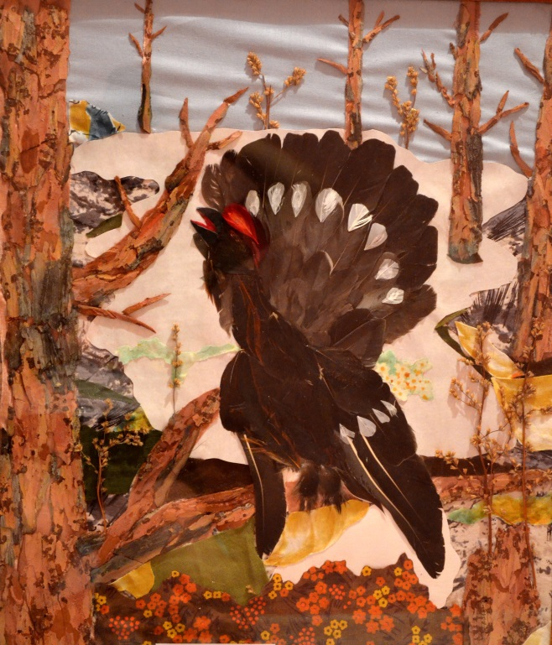
Картины
С. И. Кириллиной

Slide 41
Реализация экологических проектов

Slide 42
Работа с СМИ и в Интернет-пространстве

Slide 45
Социальная реклама и наглядная агитация

Slide 49
Авторский альбом художественных фотографий

Slide 53
Интервью 5 июня

Slide 54
Видеотека

Slide 60
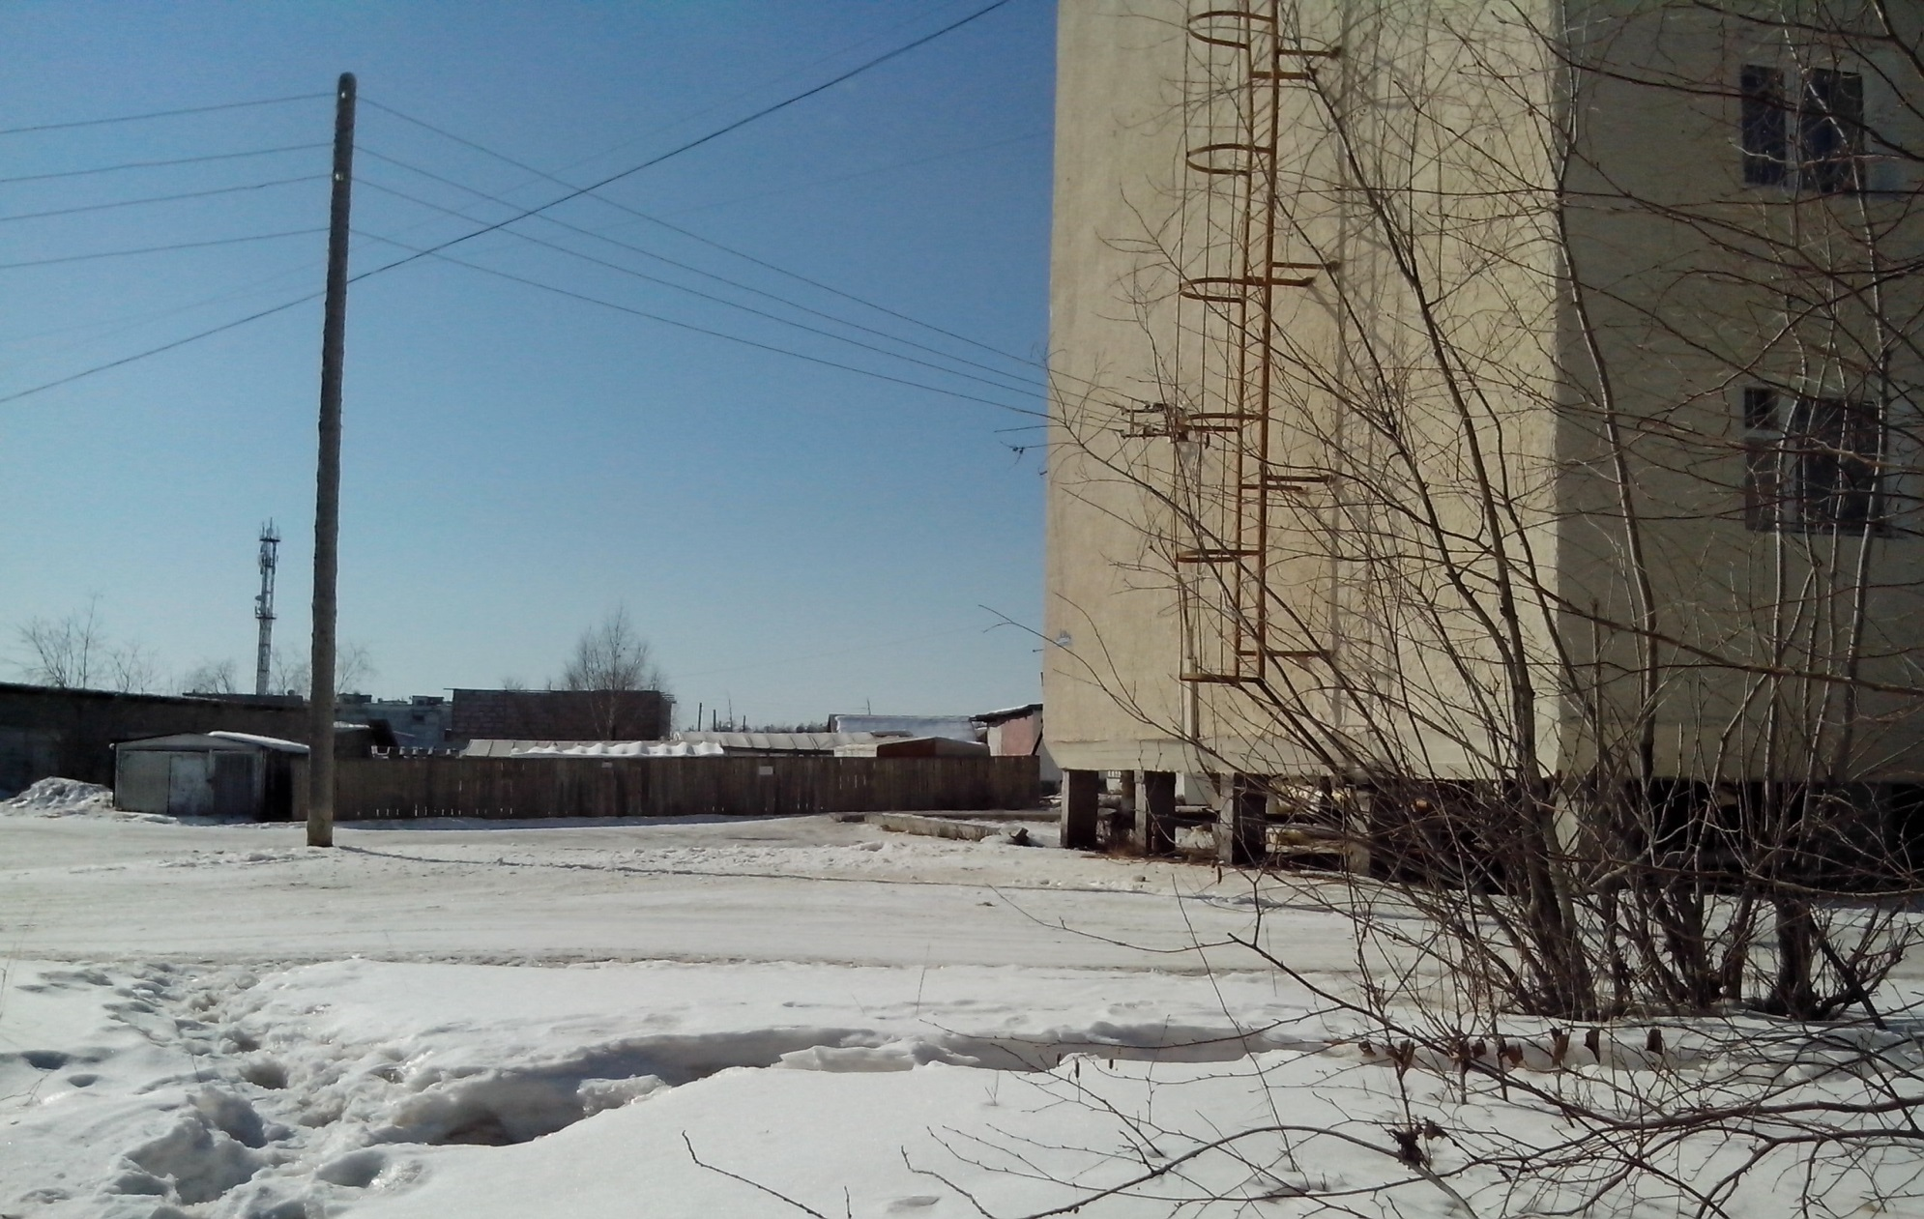
Взятие пробы грунта в п. Мохсоголлох, вблизи цементного завода

Slide 63
Взятие пробы грунта в п. Хатассы, на месте бывшего склада сельскохозяйственных удобрений

Slide 70
В поддержку инициатив «ВООП»

Slide 71
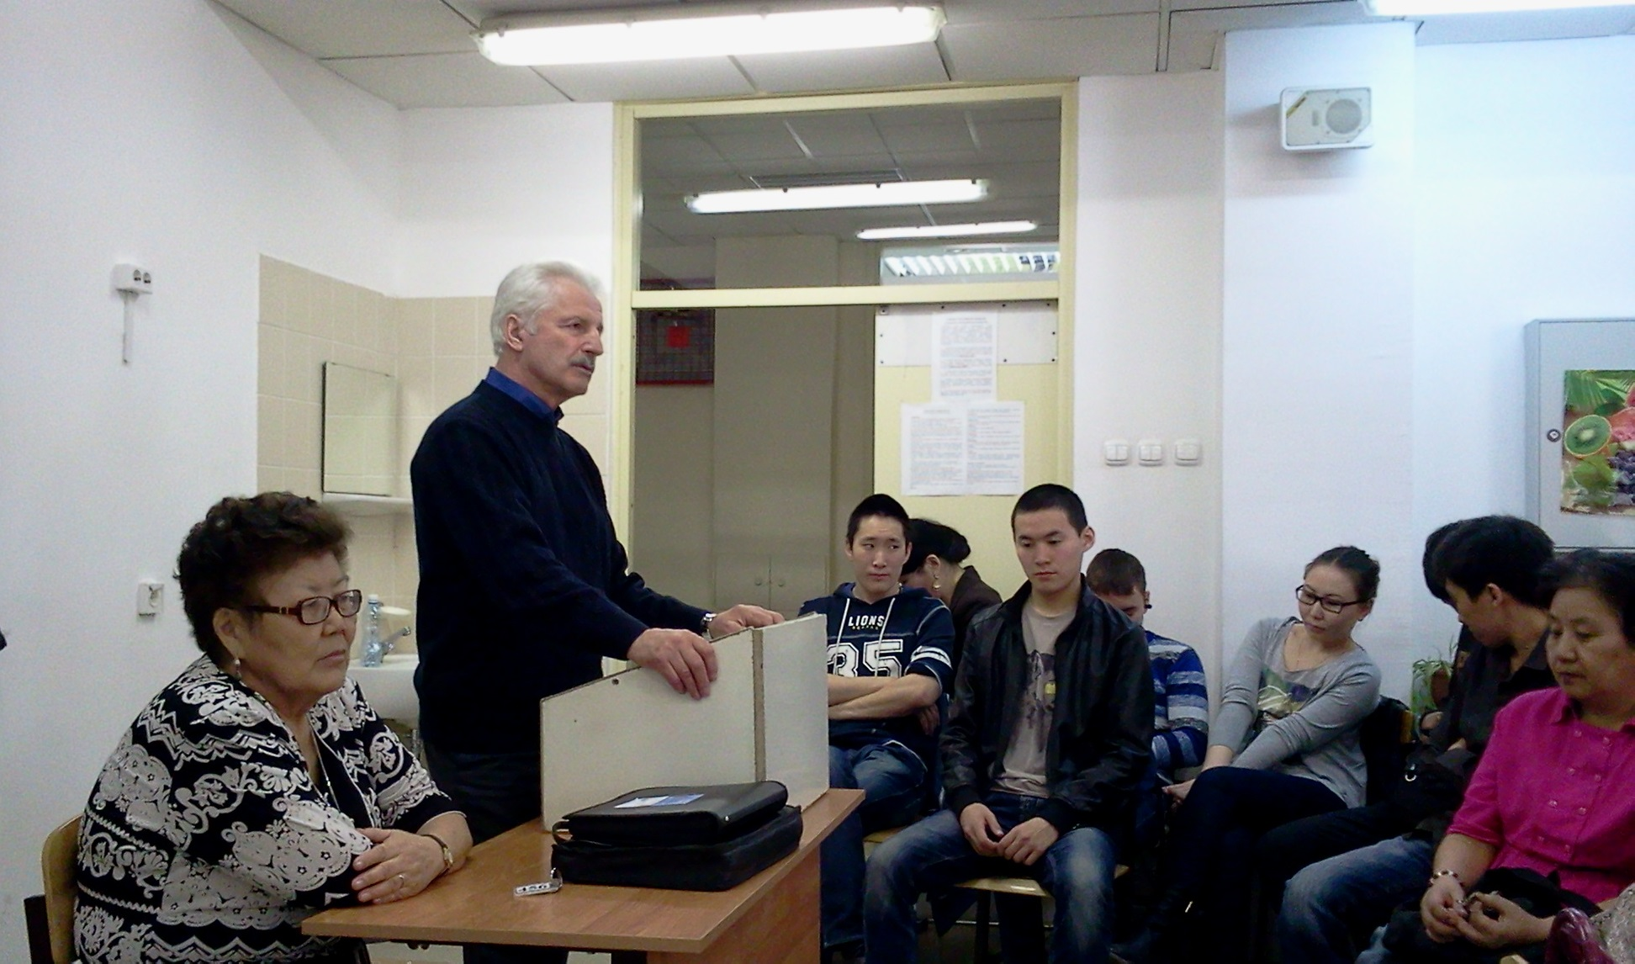
В поддержку инициатив «ВООП» - обсуждение на кафедре экологии ИЕН

Slide 72
Встреча и обсуждение инициатив «ВООП» в ИЕН

Slide 73
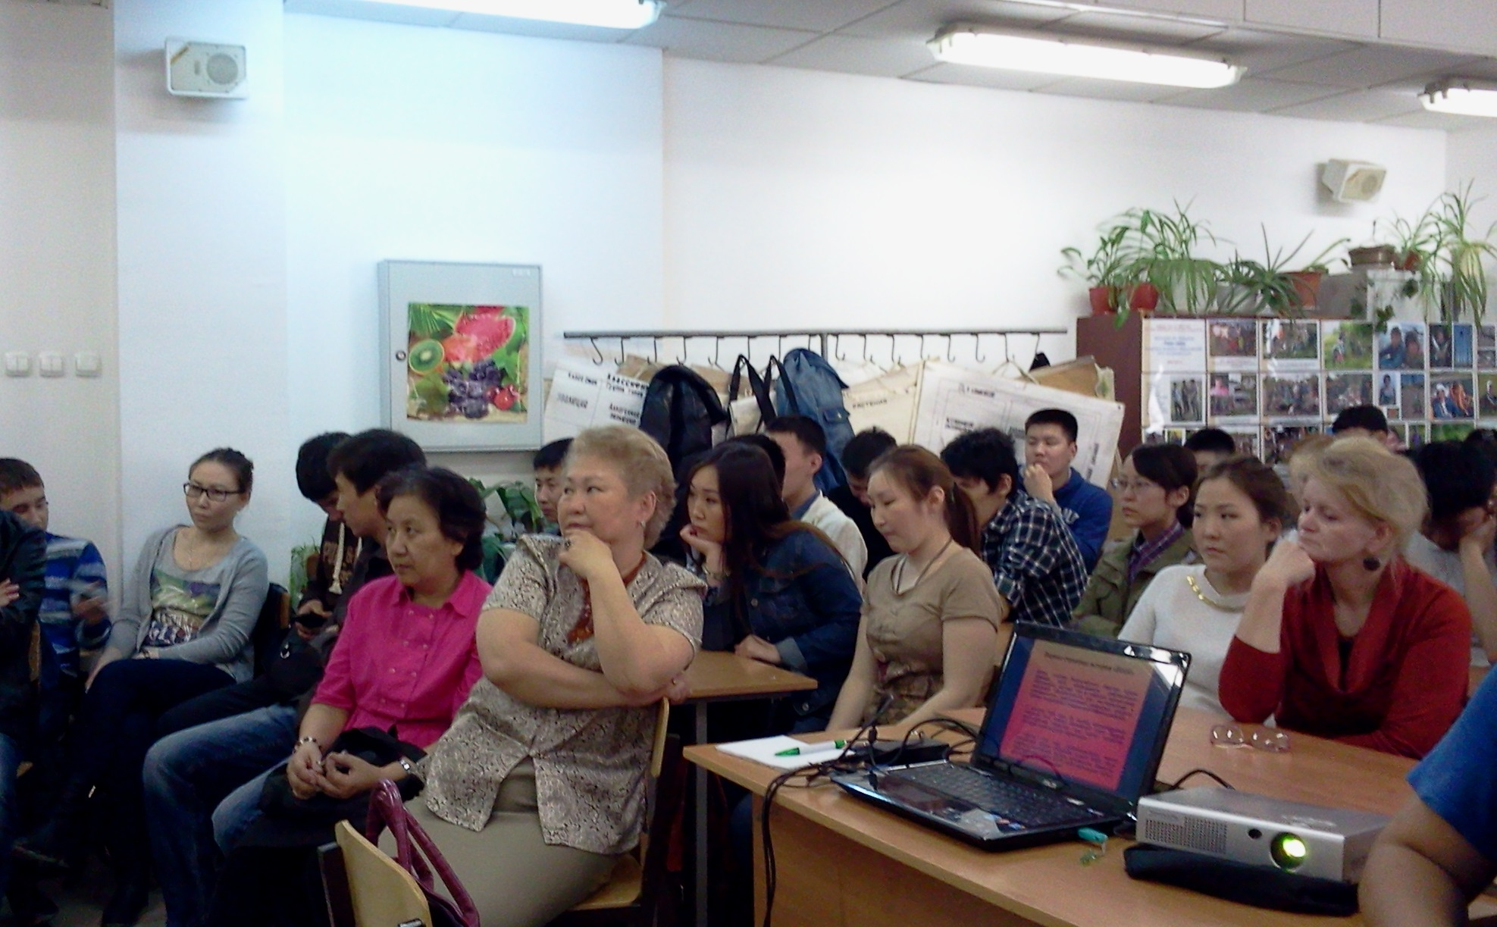
Встреча и обсуждение инициатив «ВООП» в ИЕН

Slide 74
Участие в НПК «Ракетно-космическая деятельность: влияние на окружающую среду и человека»

Slide 77
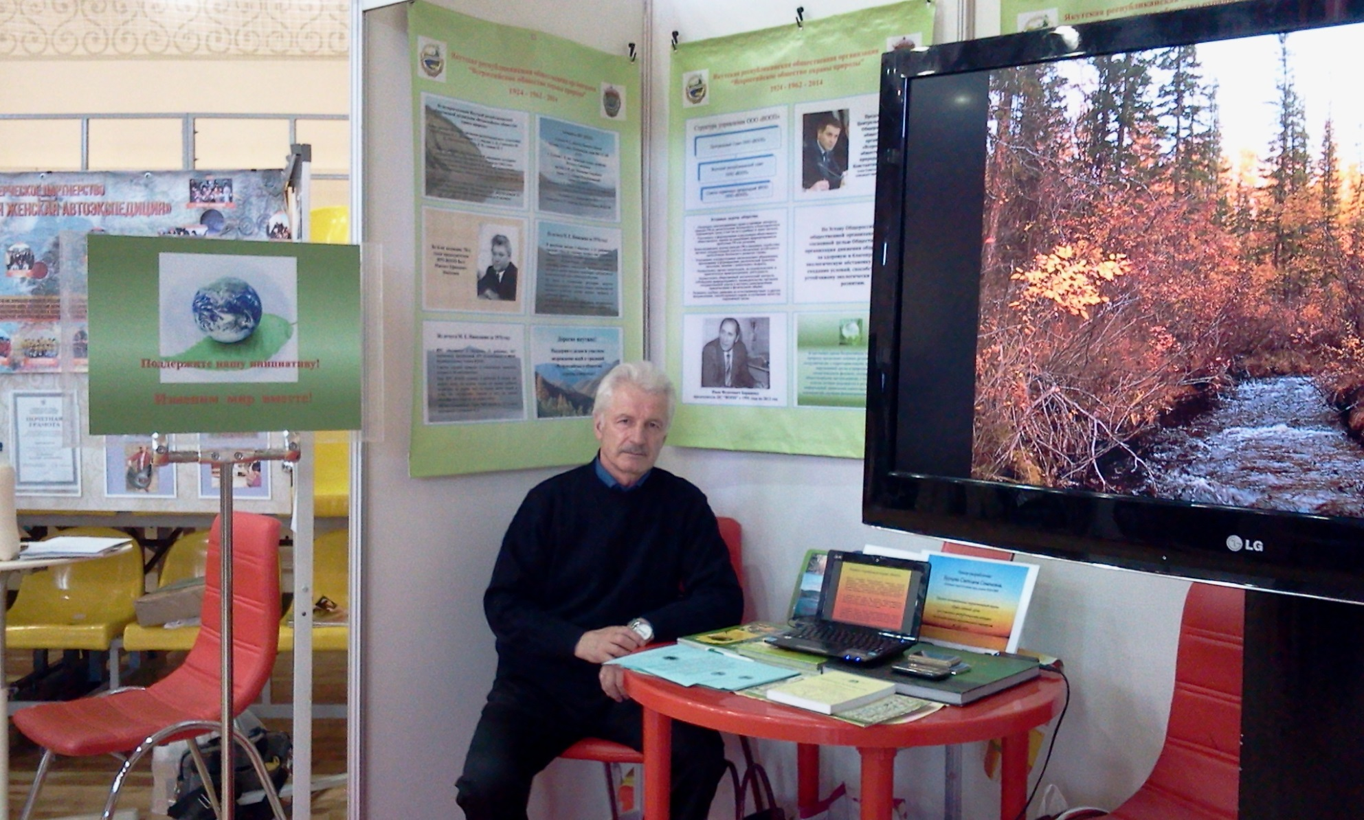
На форуме НКО

Slide 78
На форуме НКО

Slide 79
На форуме НКО

Slide 80
На форуме НКО

Slide 81
На форуме НКО

Slide 82
На форуме НКО

Slide 83
На форуме НКО

Slide 84
Издана образовательная программа элективного курса для детских экологических клубов «Человек и экологическая культура XXI века»

Slide 85
Участие в PR-акции, посвященной ко Дню эколога и международного дня окружающей среды, организованной министерством охраны природы РС (Я). 5 июня 2014 г., площадь Ленина, Якутск

Slide 87
Участие в PR-акции, посвященной ко Дню эколога и международного дня окружающей среды – 5 июня 2014 г.

Slide 92
Ручки из песка – поделки членов Детского экологического клуба ЯРОО «ВООП» из села Соттинцы Усть-Алданского района

Slide 93
Руководитель Детского экологического клуба ЯРОО «ВООП» с. Соттинцы, Усть-Алданского района – Бурцева Марианна Владимировна

Slide 96
Бурцев Назар Иванович, студент 3 курса ИТФ СВФУ, член ЯРОО «ВООП» занял 1 место на выставке – конкурсе «Через искусство к Зеленой Планете». Проект «Дом и полистиролбетона». 5 июня 2014.

Slide 97
День экологии 5 июня в Борогонцах. Руководитель ДЭК Винокурова М. П.

Slide 101
Наши представители из Усть-Алдана на пл. Ленина 5 июня – участники PR-акции Минприроды РС (Я)

Slide 102
Конкурсные работы членов Детского экологического клуба из Усть-Алдана

Slide 103
11 июня 2014 в Якутске состоялась республиканская конференция ЯРОО «ВООП»

Slide 104
Активистка ЯРОО «ВООП» - студентка ФЛФ СВФУ Саина Николаева на конференции 11 июня 2014.

Slide 105
Выступает Гоголева Парасковья Алексеевна, кандидат педагог. наук, доцент, заведующая кафедрой экологии ИЕН СВФУ.

Slide 106
Выступает Захарова Акулина Гаврильевна, руководитель учебно-научной лаборатории экологического образования и просвещения ИЕН СВФУ, кандидат педаг. наук, доцент.

Slide 107
По итогам конкурсного отбора некоммерческих организаций для предоставления субсидий в виде грантов из государственного бюджета Республики Саха (Якутия) на реализацию проектов (программ) в области развития системы непрерывного экологического образования и просвещения населения Республики Саха (Якутия) по номинации «Лучший проект общественной экологической организации» ЯРОО «ВООП» предоставлена целевая субсидия из ГБ РС (Я) в размере 100 000,0 руб. в соответствии со статьей 78.1 Бюджетного кодекса РФ. 16 июня 2014.

Slide 108
Встреча экологических общественных организаций с Соловьевым А. Ю. (18 июня 2014 года).

Slide 109
Члены Детского экологического клуба ЯРОО «ВООП» в с. Борогонцы Усть-Алданского района собрали 13 мешков мусора около озера Мюрю. 25 июня 2014 года.

Slide 110
Разработка учебно-методических и учебно-наглядных изданий

Slide 114
Создание научно-методического совета (НМС) ЯРОО «ВООП»

Slide 115
Создание Детских экологических клубов по месту жительства

Slide 116
Совместно с администрацией города найти пути и средства создания Детских экологических клубов ЯРОО «ВООП»

Slide 117
Дорогие якутяне!
Поддержите делом и участием
возрождение идей и традиций
«Всероссийского общества
охраны природы»!

Slide 118
Изменим мир вместе!
Поддержите нашу инициативу!

Slide 119
Благодарим за внимание!

Slide 120
Список использованной литературы
Любите и охраняйте природу Якутии: Материалы IV Республиканского совещания по охране природы Якутии / Ответ. ред. доктор биол. наук И. П. Щербаков – Иркутск: Восточно-Сибирское книжное издательство, 1971. – 227 с.
Охрана природы Якутии: Материалы V Республиканского совещания по охране природы Якутии / Ответ. ред. М. В. Попов. – Якутск: Якутское книжное издательство, 1967. – 334 с.
Природа Якутии и ее охрана: Материалы III Республиканского совещания по охране природы Якутии / Ответ. ред. Кривошеев В. Г. - Якутск: Якутское книжное издательство, 1965. – 225 с.
Природа Якутии и ее охрана: Материалы VI Республиканского совещания по охране природы Якутии / Ответ. ред. доктор c.-х. наук Л. Г. Еловская. - Якутск: Якутское книжное издательство, 1972. – 191 с.
Природные ресурсы Якутии. Их использование и охрана: Сборник докладов VII Республиканского совещания по охране природы Якутии, состоявшегося в декабре 1972 года / Ответ. ред. доктор биол. наук Ф. Н. Кириллов. - Якутск: Якутское книжное издательство, 1976. – 150 с.

Slide 121
Авторы: Бурцева С. С., канд. педагог. наук, доцент ФЛФ СВФУ имени М. К. Аммосова Гертер К. А., председатель ЯРС ЯРОО «ВООП» 2014

